Slide 1
Разработка вероятностного метода отслеживания объектов в видеопотоке
Студент Фроловская Елена, ИУ7-49
Научный руководитель: Рудаков Игорь Владимирович

Slide 2
Цели и задачи
Цель: разработать вероятностный метод отслеживания объектов в видеопотоке на основе фильтра частиц
Задачи:
проанализировать существующие методы, выявить их достоинства и недостатки;
сформулировать математическое описание предлагаемого метода;
разработать алгоритм отслеживания на основе предлагаемого метода;
разработать ПО, реализующее предлагаемый метод;
провести исследование полученных результатов

Slide 3
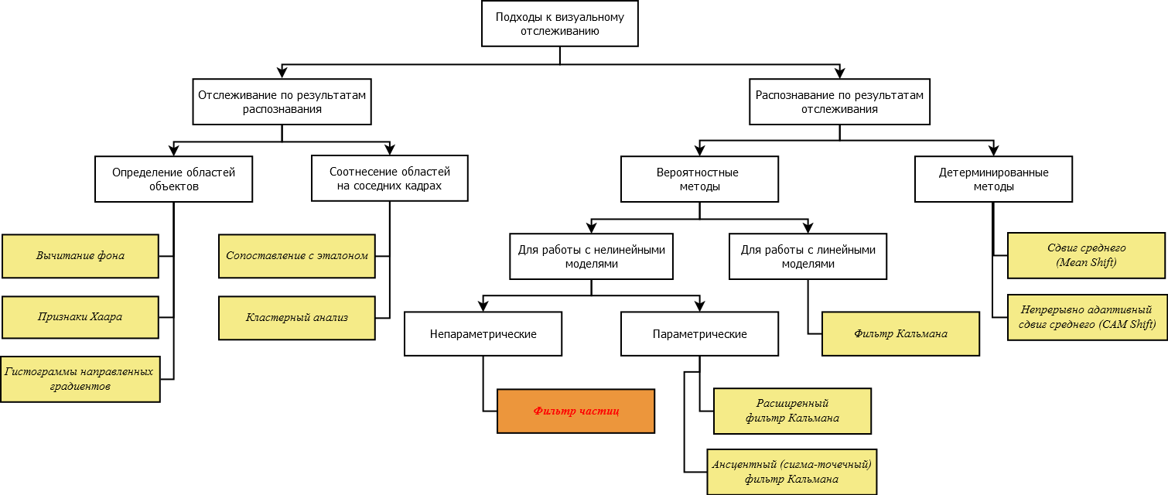
Подходы к отслеживанию. Классификация

Slide 4
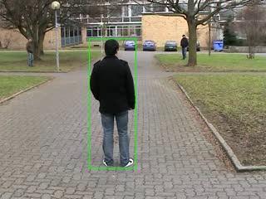
Способ представления объекта
w
(x,y)
h
Вектор состояния объекта

Slide 5
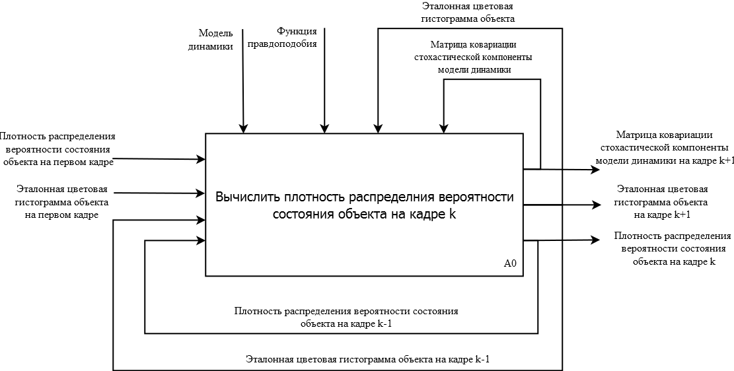
Вероятностное отслеживание

Slide 6
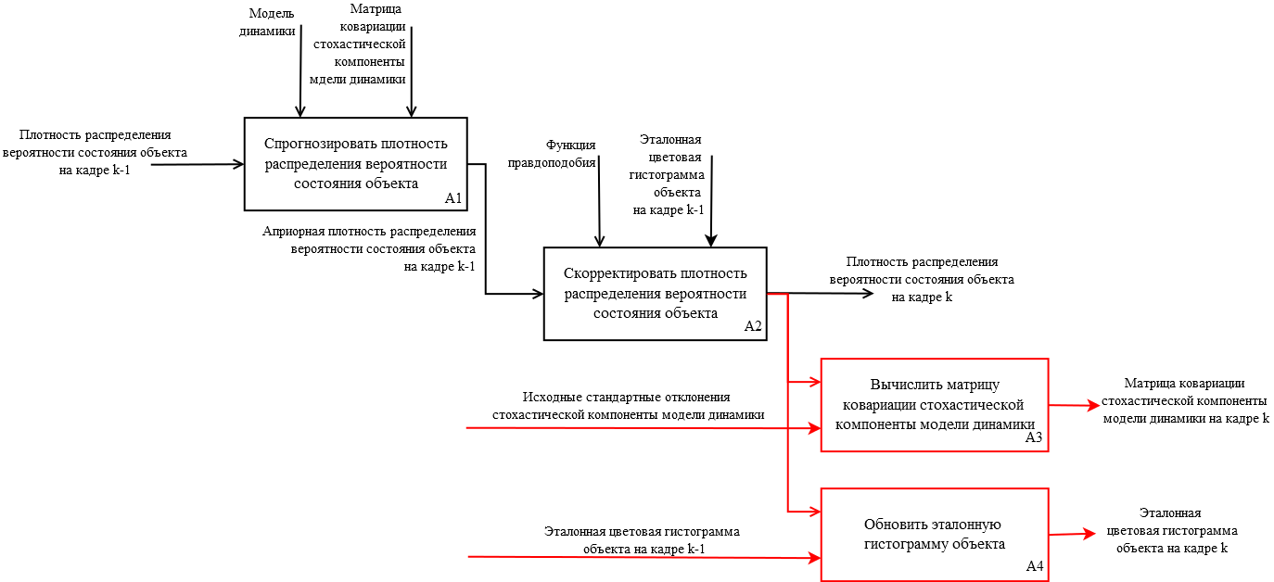
Вероятностное отслеживание. Предлагаемая модификация

Slide 7
Фильтр частиц
Функция плотности распределения вероятности состояния объекта аппроксимируется множеством частиц
Частица – одно из возможных состояний объекта
Вес частицы – вероятность, с которой объект примет данное состояние
Функция правдоподобия задает вес частицы

Slide 8
Прогнозирование: модель динамики объекта
Уравнение динамики для модели 1-го порядка
единичная матрица 4 X 4
аддитивный белый гауссов шум
матрица ковариации,
вектор стандартных отклонений

Slide 9
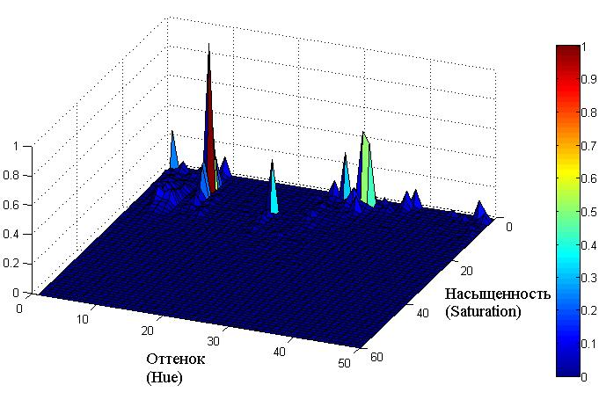
Коррекция: вычисление функции правдоподобия
– цветовая гистограмма объекта в пространстве HSV
– гистограмма для частицы i на кадре k
– эталонная гистограмма
Расстояние Бхаттачария
u – номер кармана гистограммы, m – количество карманов
Функция правдоподобия

Slide 10
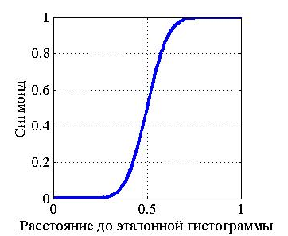
Адаптация матрицы ковариации модели динамики
Чем дальше цветовая гистограмма объекта от эталонной на кадре k, тем ближе модель динамики к модели случайных блужданий
Сигмоидальная функция
Обновление матрицы ковариации:
Обновление динамической компоненты вектора состояния

Slide 11
Обновление эталонной цветовой гистограммы объекта
Адаптация к изменениям внешних признаков объекта
— коэффициент влияния гистограммы объекта на кадре k на обновление эталонной гистограммы
Условие обновления
— пороговое расстояние до эталонной гистограммы

Slide 12
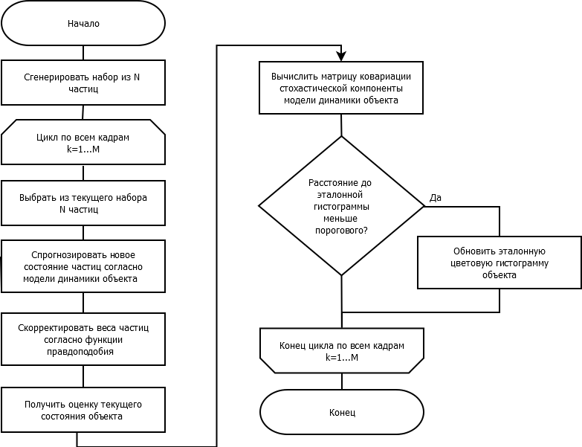
Алгоритм отслеживания (на основе алгоритма воспроизведения условной плотности)

Slide 13
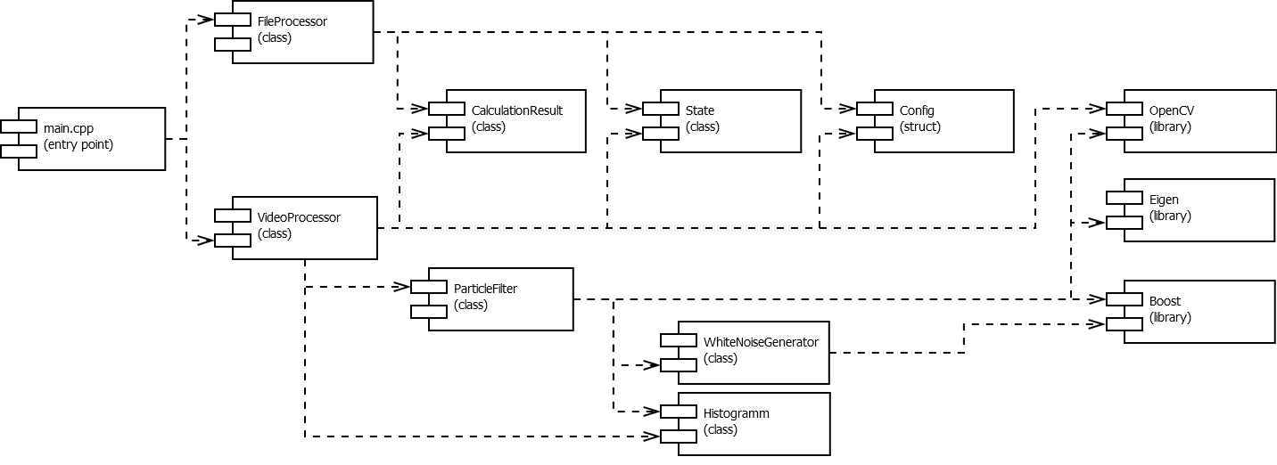
Диаграмма компонентов разработанного ПО

Slide 14
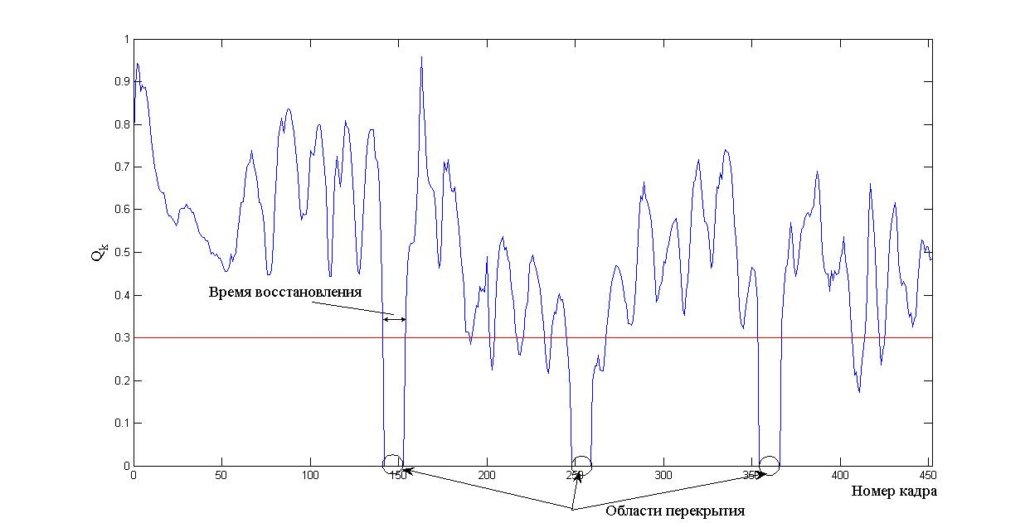
Оценка качества отслеживания
Индекс качества
– вычисленная площадь , занимаемая объектом на кадре k
– реальная площадь , занимаемая объектом на кадре k
– площадь пересечения вычисленного и реального описывающих прямоугольников на кадре k
– длина видеозаписи
(в кадрах)
– время восстановления после потери объекта
– количество кадров, на которых объект успешно определен
– объект потерян на кадре k

Slide 15
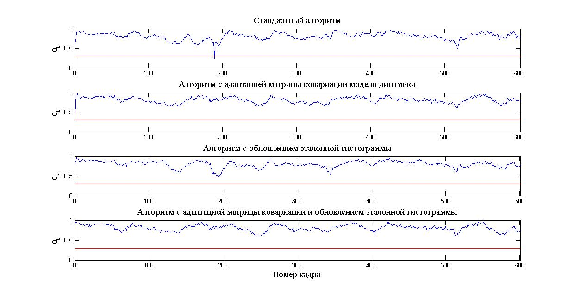
Результаты исследования
 | Без адаптации матрицы ковариации |  |  |  | С адаптацией матрицы ковариации
Без обновления эталонной гистограммы
С обновлением эталонной гистограммы

Slide 16
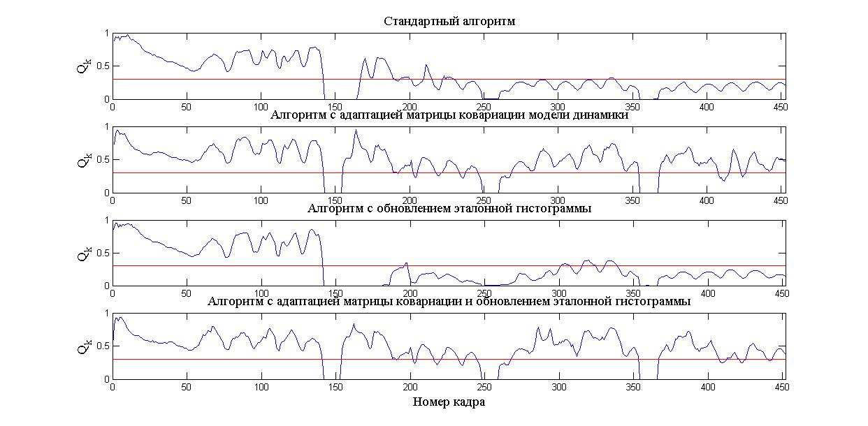
Результаты исследования. Обработка перекрытий
 | Без адаптации матрицы ковариации |  |  |  | С адаптацией матрицы ковариации
Без обновления эталонной гистограммы | 0,32 | 172,45 | 0,6 | 67,05 | 0,46 | 342.,85 | 0,55 | 9,93
С обновлением эталонной гистограммы | 0,33 | 191,45 | 0,6 | 48,13 | 0,47 | 370,7 | 0,54 | 8,18

Slide 17
Время обнаружения объекта
Время обнаружения — количество кадров с момента инициализации до обнаружения трекером объекта
Способы инициализации:
положение объекта на первом кадре задано вручную, частицы сгруппированы вокруг объекта (время обнаружения равно 0);
положение объекта неизвестно, частицы равномерно распределены по всей области кадра;
При некорректном задании положения объекта частицы будут сгруппированы вокруг точки, не относящейся к объекту
Исходное положение частиц | Время обнаружения объекта (в кадрах)
 | Без адаптации | С адаптацией
Равномерно распределены по области кадра | 39,51 ± 22,3 | 2,25±0,4
Сгруппированы вокруг точки, не относящейся к объекту | 159,53±60,7 | 18,99±1,7

Slide 18
Достоинства и недостатки
Разработанный метод
способен отслеживать движение с ускорением,
инвариантен к изменению освещения и фона,
справляется с частичными и полными перекрытиями объекта.
Недостатки метода:
цветовая гистограмма объекта должна быть известна заранее и должна отличаться от гистограммы фона;
при наличии в сцене похожих объектов точность отслеживания снижается;
если в момент перекрытия объект меняет направление движения, он с высокой вероятностью не будет обнаружен трекером.

Slide 19
Выводы
В ходе работы:
проведен анализ существующих подходов к отслеживанию;
представлено математическое описание фильтра частиц;
разработан алгоритм отслеживания с адаптацией стохастической компоненты и реализующее его ПО;
проведено исследование разработанного алгоритма
Результаты исследования:
разработанный алгоритм повышает среднюю точность отслеживания и уменьшает среднее время восстановления после потери объекта
Дальнейшее направление работы:
исследовать альтернативные способы представления объекта (контуры, признаки Хаара, локальные бинарные шаблоны и т.п)

